Slide 1
Построение графиков

Slide 2
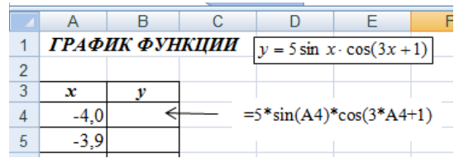
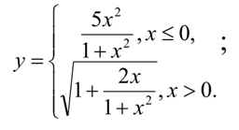

Задание 1
Для построения графиков только с переменными X,Y достаточно двух столбцов. В столбце X считается диапазон, в столбце Y вводится формула.
Если график представлен системой с условием, можно использовать функцию ЕСЛИ. В данном случае, если больше 0, то в условие «истина» ставим второй пример, а в условие «ложь» - первый
Если график в полярных координатах, сначала необходимо задать столбец φ (обычно он в диапазоне от 0 до n*π), где π=3,14. Далее по формуле из задания посчитать значения p. А затем по формулам
уже посчитать результат.

Slide 3
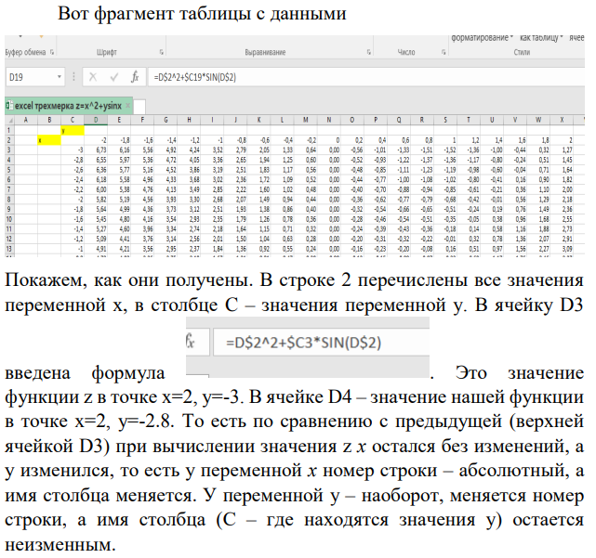
Задание 2
В Excel доступны трёхмерные диаграммы (поверхности и изолинии). Они позволяют визуализировать данные в трёхмерном пространстве, отображая поверхности объёмных фигур. Диаграмма типа «Поверхность» отображает данные на трёхмерной поверхности. Для построения используется три оси: горизонтальная (категорий), вертикальная (значений), ось Z (рядов значений).

Slide 4
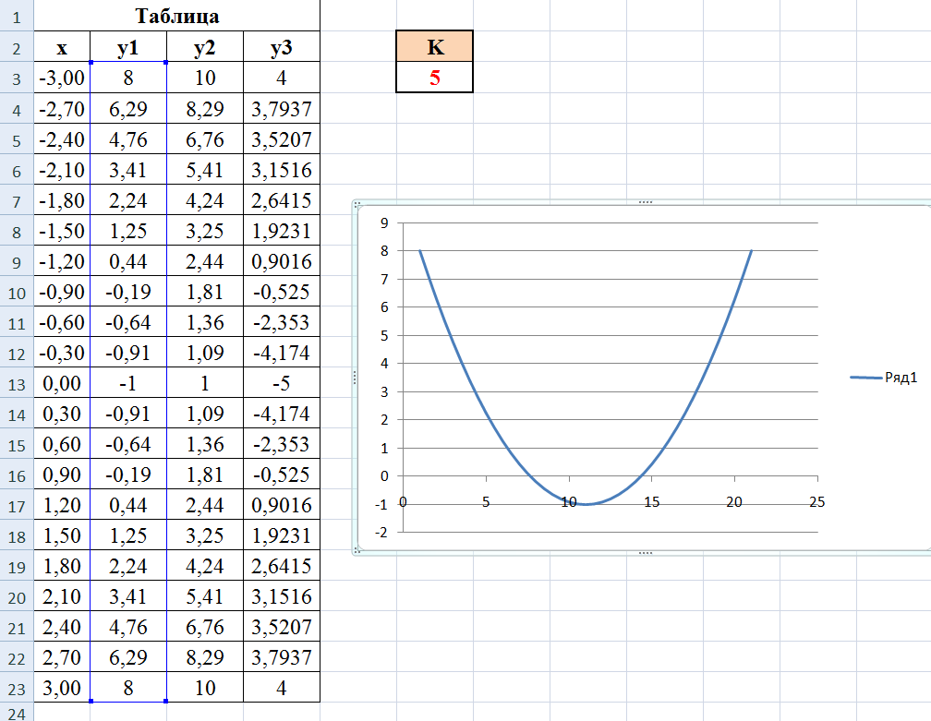
Задание 3
На один график можно добавить несколько столбцов данных последовательно. Предположим, Вы добавили только один столбец на диаграмму (y1), тогда
1
Выделите столбец, который Вы хотите добавить на график и нажмите Ctrl+C
2
Нажмите левой кнопкой мыши на график и нажмите Ctrl+V

Slide 5
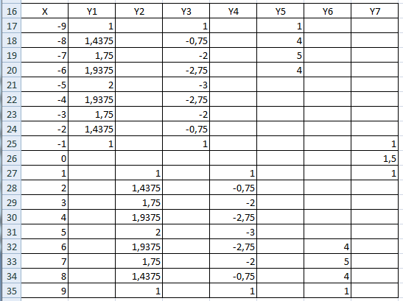
Задание 3 (б)
Для построение графика посчитайте ограничения для области Х. Графики для всех Y рисуйте рядом
Совмещение графиков имеет и более практическую цель, чем создание рисунка из линий. Например, Визуализировать сложные взаимосвязи между различными наборами данных. Например, совместить на одном графике столбчатую диаграмму маркетинговых затрат и линейный график продаж.
Или отображать разнородную информацию на одном графике, что помогает сконцентрироваться на ключевых изменениях и их причинах.
Но если Вам понравилось создавать изображения, можете посмотреть на другие по ссылке
https://mir-olymp.ru/publication/prakticheskaia-rabota-postroenie-grafikov-v-ms-excel.html?ysclid=mgh1hfbjq5376018304

